Slide 1
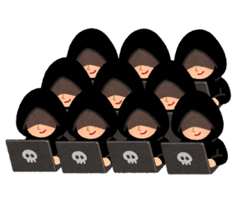
有害情報から子どもを守るには～フィルタリング～
教職員の基礎知識シリーズ
Notes:
フィルタリングとは青少年を違法・有害情報との接触から守り、安心して安全にインターネットを利用する手助けをするサービスです。
現在は携帯電話事業者をはじめ各社がフィルタリングサービスを提供しており、年齢や家庭のルールに応じてカスタマイズすることが可能なものもあります。
DVDなどに対する同様の仕組みはペアレンタルコントロールなどと呼ばれます。

Slide 2
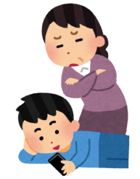
フィルタリングについての意識
フィルタリングを知っているか
設定内容を
理解しているか
機種別の
設定率
59.9
48.1
44.6
31.3
33.4
23.9
21.1
24.7
17.8
16.1
8.8
9.5
7.6
よく知っている
なんとなく知っている
理解して設定している
よく分からないが設定している
スマートフォン
契約切れスマホ
携帯ゲーム
据え置き型ゲーム
携帯音楽プレーヤー
よく知らない
設定してない
格安スマホ
タブレット
平成28年度青少年のインターネット利用環境実態調査(内閣府)
Notes:
平成２０年に青少年が安全に安心してインターネットを利用できる環境の整備等に関する法律が施行され、フィルタリングの普及について国や自治体が必要な施策を講じることや啓発活動を行うことが定められました。
兵庫県では翌年に兵庫県青少年愛護条例が全面施行され、事実上未成年者のフィルタリングの義務化が図られています。
この条例では、以下の場合に限り、青少年が携帯電話利用契約を締結するときに、その保護者がフィルタリングの不使用を申し出ることが可能となっています。
１．青少年が就労しており、業務に著しい支障を生ずることその他の規則で定める正当な理由があるとき
２．障害や疾病下にある青少年が日常生活に著しい支障を生ずる場合等
このように、国を挙げて強力にフィルタリングを推進しているのに対して、平成２２年にMM総研で行われたフィルタリングに関するアンケートでは
91.2％の保護者がフィルタリングサービスの存在を認識していましたが、アクセス制限の強度が選べることを知っていたのは59.1％に過ぎず、
実際にサービスを利用していると答えた保護者は37.9％にとどまっています。
また、平成２０年に株式会社トランスメディアGPが行った、１８歳未満の利用者を対象としたアンケートでは
18歳未満の携帯サイトユーザーにおいて、フィルタリングによるサイト規制は、約6割が不必要と考えており、わずか約１割の賛同しか得られていない結果になっており、
また親の同意が得られず、フィルタリングが解除できない場合にはどうするかという質問に対して、「あきらめる」がわずか3割程度で、
それ以外の7割の人は「何らかの手段を探す（52％）」、「携帯キャリアに抗議する（15％）」、「親に隠れてサインする（14％）」等、
強いフィルタリング規制への反抗意識が見られる結果となっています。

Slide 3
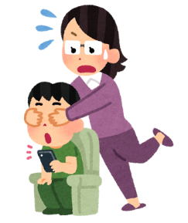
フィルタリングされるサイト
不法・違法な内容
主義・主張に関すること
アダルトサイト
セキュリティをハッキングする方法などに関すること
出会い系サイト
ギャンブル関係 ※スポーツくじ、宝くじは対象外。
チャットや掲示板
グロテスクな内容
成人を対象とした嗜好内容
オカルトサイト
青少年には不適切な内容
Notes:
フィルタリング対象となるのは以下のようなことを扱っているサイトです。
不法（違法と思われる行為、違法と思われる薬物、不適切な薬物利用）
主張（軍事・テロ・過激派、武器・兵器、告発・中傷、自殺・家出、主張一般）
アダルト（性行為、ヌード画像、性風俗、アダルト検索・リンク集）
セキュリティ（クラッキング、不正コード配布、公開プロキシ）
出会い（出会い・異性紹介、結婚紹介）
ギャンブル（ギャンブル一般） ※スポーツくじ、宝くじは対象外である。
コミュニケーション（ウェブチャット、掲示板、IT掲示板）
グロテスク（グロテスク）
成人嗜好（娯楽誌、喫煙、飲酒、アルコール製品、水着・下着・フェチ画像、文章による性的表現、コスプレ）
オカルト（オカルト）
青少年の健全な育成に対して不適切な内容について規制をしています。

Slide 4
フィルタリングはすべてに有効？
ネットワーク型
フィルタリング
有害サイト
通信回線の中でブロック！
４G回線
スマホならインターネットに
無線LANからアクセスできる
ガラケーは全て
携帯電話回線から
インターネット
に接続
ネットワークでブロックできない！
Notes:
従来のガラケーでは、すべての通信を携帯電話網を通して行っており、通信会社が携帯電話通信の中で、不適切な内容に関するサイトを、ある程度規制することができていました。（ネットワーク型フィルタリグ）
しかし、スマートフォンでは、無線LAN等、携帯電話網以外の回線を用いることが多くなり、従来のネットワーク型フィルタリングではブロックできないケースが出てきています。
こうした状況を踏まえ、携帯電話網以外でも、使えるフィルタリングサービスも登場してきていますが、機種や通信業者によって名称や対策方法が異なっており、それぞれについて良く理解した上で必要なサービスや、対策を選ぶことが必要です。

Slide 5
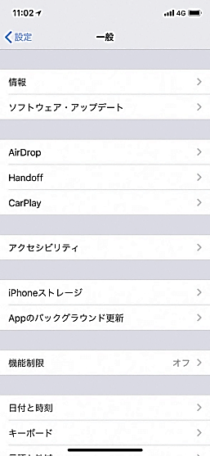
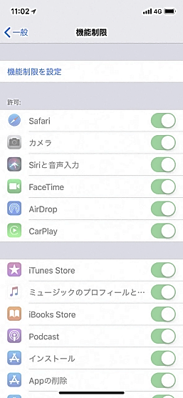
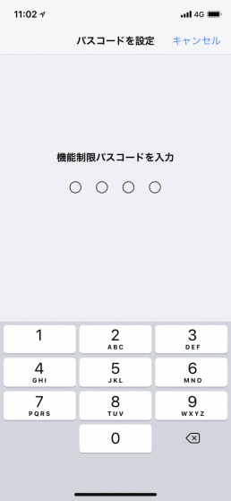
フィルタリングの種類について
Android
iOS
あんしんフィルター
Softbank ： スマホ安心サービス
au ：安心アクセス for Android
Docomo ：ファミリーブラウザ(ウェブ)
あんしんモード(アプリ)
Softbank ： Yahoo!あんしんサービス
au ：安心アクセス for iOS
Docomo ：ファミリーブラウザ
パスコードを設定
ウェブ
フィルタリングできる
フィルタリングできる
オンにする
端末の機能制限
オフにする
アプリ
オン
フィルタリングできる
フィルタリングできない
Notes:
では、どのようなフィルタリングの方法があるか見てみましょう。
機種としては大きく分けて、iPhoneに代表されるアップル社のiOSを採用している機種と、それ以外のほとんどのメーカーが採用しているグーグルのアンドロイドOSの２つがあります。
また、ソフトウェアについては、ウェブブラウザに対するフィルタリングと、アプリケーションが行う通信に対してのフィルタリングの２種類があります。
アンドロイドでは、ウェブ、アプリともフィルタリングすることが可能で、通信業者によるフィルタリングサービスの設定が可能です。
しかし、iPhoneなどのアップル製品はウェブについては同様のフィルタリングが可能ですが、アプリのフィルタリングはできません。
（追記：auでは2018年1月25日に「あんしんフィルターfor au」において、アプリの使用時間については制限できるようになりました。これにより、指定したアプリについては一定のフィルタリングが可能になりました。）
また、フィルタリングサービスの名称は、提供する通信業者によってバラバラでしたが、平成２９年３月から、大手３社のフィルタリング名称が「あんしんフィルター」に統一されました。
あんしんフィルターは、年齢や使い方、判断力にあわせて４段階の中からフィルタリングレベルを選部ことができます。また、レベルを変更したり、利用したいサイト、アプリごとの許可(追加）、ON/OFFの切り替えも簡単にできます。
また、iフィルター（デジタルアーツ）などの通信業者以外のフィルタリングソフトもあります。しかし、通信業者以外のフィルタリングソフトでもiOSのアプリについてはフィルタリングはできません。
アップル社の製品では、au以外の通信業者については、アプリのフィルタリングができないため、設定の機能制限から、パスコードを設定し、アプリのインストールそのものを制限することで、危険な動きをするアプリを締め出すことで対応をする必要があります。
またauについても、フィルタリングするには、ソフトを指定しなければならないため、同様の措置を行う必要があります。

Slide 6
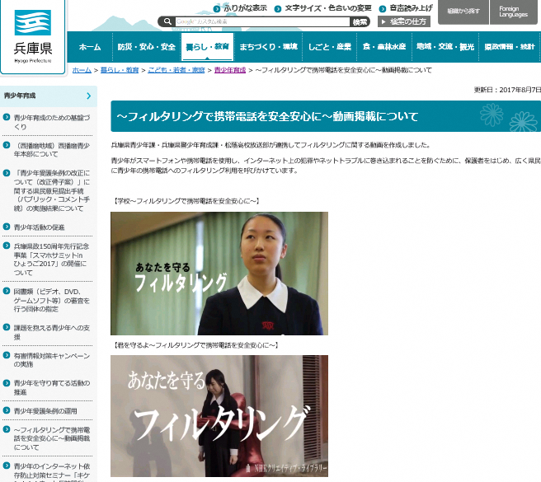
兵庫県の取り組み
Notes:
兵庫県では、青少年のインターネット・携帯電話の利用対策について、フィルタリングの利用促進やインターネット利用に関するルールづくりの必要性を呼びかける啓発ポスターや冊子等を作成し、有害情報対策について幅広く呼びかけています。
また、２０１７年８月には兵庫県青少年課・兵庫県警少年育成課・松蔭高校放送部が連携してフィルタリングに関する動画「あなたを守るフィルタリング」を作成しました。
同動画は 兵庫県ホームページの、暮らし・教育カテゴリ、青少年育成のページに、同動画の紹介ページへのリンクがあります。
ひょうごチャンネルや、地域SNSひょこむの他、ユーチューブでも公開されています。啓発や研修の教材として、是非ご活用下さい。

